Slide 1

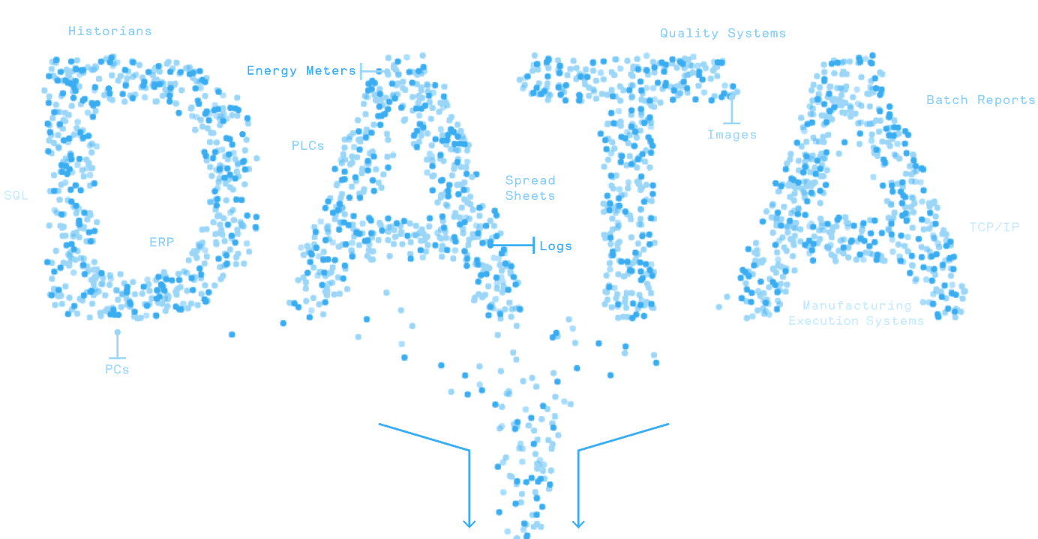
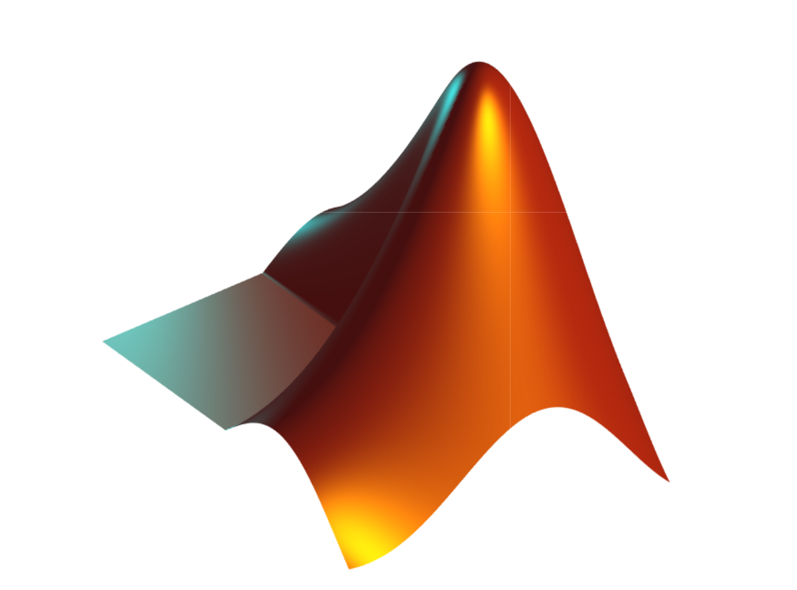
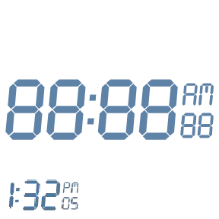
人工智能导论
更多AI子集
Dr Leo Chen
leo.chen@ieee.org
1

Slide 2
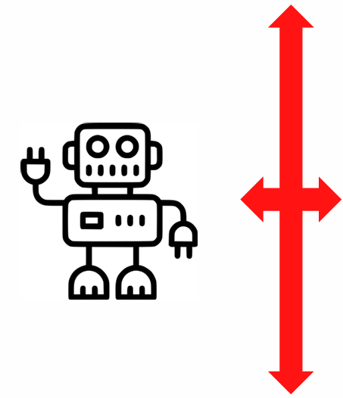
课程目录
导论
进化计算
人工神经网络
模糊逻辑与模糊系统
更多AI子集
AI与工业4.0

Slide 3
章节内容
深度学习
机器学习
群体智能
遗传算法
量子计算
DNA 计算
神经形态计算

Slide 4
章节内容
什么是机器学习
为什么使用机器学习
机器学习基础
应用
可解释性

Slide 5
什么是机器学习 [1]
机器学习教计算机去做人类和动物天生就会的事情：从经验中学习。
机器学习算法使用计算方法直接从数据中"学习"信息，而不依赖于预定的方程作为模型。
随着可用于学习的样本数量增加，机器学习算法自适应地提高其性能。
机器学习算法发现数据中自然的模式，从而产生洞察，帮助您做出更好的决策和预测。

Slide 6
时间线
随着算法、数据和高性能计算的发展
1950年代-1970年代 神经网络 神经网络的早期工作激起了对"会思考的机器"的兴奋。
1980年代-2010年代 机器学习 机器学习变得流行。
当今 深度学习 深度学习的突破推动了人工智能的繁荣。

Slide 7
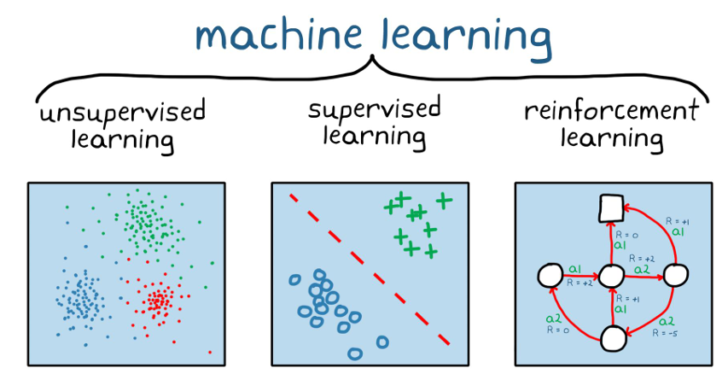
学习范式
机器学习
无监督学习
监督学习
强化学习

Slide 8
为什么使用机器学习
我们能够在重要的任务上达到有意义的、有用的准确度。
几十年来，机器学习已被用于对图像和文本进行分类，但一直难以跨越门槛——算法需要在业务环境中工作需要达到一个基准准确度。
机器学习最终使我们能够在以前无法做到的地方跨越这条线。

Slide 9
何时应该使用机器学习？
当您有一个复杂的任务或问题，涉及大量数据和大量变量，但没有现成的公式或方程时，请考虑使用机器学习。例如，如果您需要处理以下情况，机器学习是一个不错的选择：
手写的规则和方程过于复杂——例如人脸识别和语音识别。
任务的规则不断变化——例如从交易记录中进行欺诈检测。
数据的性质不断变化，程序需要适应——例如自动化交易、能源需求预测和预测购物趋势。

Slide 10
机器学习基础
机器学习使用两种类型的技术：
无监督学习，它在输入数据中寻找隐藏的模式或内在结构。
监督学习，它在已知的输入和输出数据上训练模型，以便能够预测未来的输出。
强化学习将在 ‘强化学习部分 ' 中讨论

Slide 11
开始前需考虑的问题
每个机器学习工作流程都始于三个问题：
您正在处理什么类型的数据？
您想从中获得什么洞察？
这些洞察将如何以及在何处应用？
您对这些问题的回答有助于您决定是使用监督学习还是无监督学习。

Slide 12
监督学习
如果您需要训练一个模型进行预测，请选择监督学习——例如，预测连续变量（如温度或股票价格）的未来值，或进行分类——例如，从网络摄像头视频片段中识别汽车品牌。
无监督学习
如果您需要探索数据并希望训练模型以找到良好的内部表示，例如将数据分割成簇，请选择无监督学习。

Slide 13
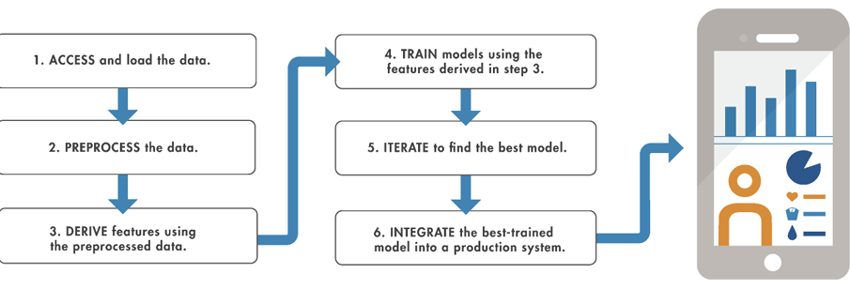
工作流程概览
训练一个模型来分类身体活动
访问并加载数据。
预处理数据。
使用预处理后的数据推导特征。
使用第 3 步推导出的特征训练模型。
迭代以找到最佳模型。
将最佳训练模型集成到生产系统中。

Slide 14

步骤 1：加载数据
为了从加速度计和陀螺仪加载数据，我们执行以下操作：
坐下拿着手机，记录手机数据，并将其存储在标记为'坐着'的文本文件中；
站起来拿着手机，记录手机数据，并将其存储在第二个标记为'站着'的文本文件中；
重复这些步骤，直到我们拥有要分类的每个活动的数据。

Slide 15
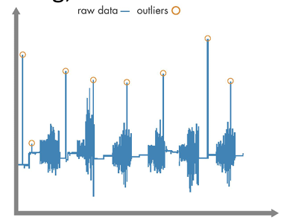
步骤 1：加载数据
机器学习算法还不够智能，无法区分噪声和有价值的信息。
在使用数据进行训练之前，我们需要确保数据是干净和完整的。
原始数据 — 异常值

Slide 16
步骤 2：预处理数据
1. 寻找异常值——位于数据其余部分之外的数据点。（找到奇怪的数据点）
2. 检查缺失值（可能因为记录期间连接断开而丢失了数据）。我们可以简单地忽略缺失值，但这会减少数据集的大小。或者，我们可以通过插值或使用来自另一个样本的可比数据来替代缺失值的近似值。
3. 从加速度计数据中去除重力影响，以便我们的算法关注主体的运动，而不是手机的运动。 通常使用简单的高通滤波器，例如双二阶滤波器。
4. 将数据分成两组。 我们保存一部分数据用于测试，其余部分用于构建模型。这被称为留出法，是一种有用的交叉验证技术。

Slide 17
步骤 3：推导特征
推导特征也称为特征工程或特征提取，是机器学习中最重要的部分之一。
它将原始数据转化为机器学习算法可以使用的信息。
对于活动追踪器，我们想要提取能够捕捉加速度计数据频率内容的特征。
这些特征将帮助算法区分行走和跑步。
我们创建一个包含所选特征的新表格。

Slide 18
步骤 3：推导特征
传感器数据
峰值分析
脉冲和过渡指标
频谱测量
图像和视频数据
视觉词袋
方向梯度直方图
最小特征值算法
边缘检测

Slide 19
步骤 3：推导特征
交易数据 ✓ 时间戳分解 ✓ 聚合值计算

Slide 20
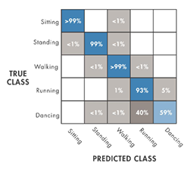
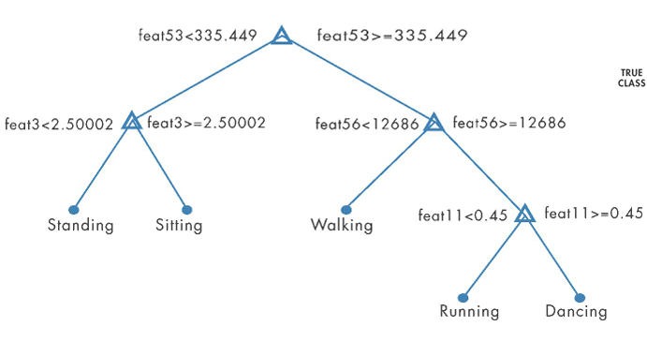
步骤 4：构建和训练模型
在构建模型时，最好从简单的东西开始；它运行起来更快，也更容易解释。

Slide 21
步骤 5：改进模型
改进模型可以有两个方向：使模型更简单或增加复杂度。
简化
相关矩阵
主成分分析
顺序特征缩减
接下来，我们看看如何缩减模型本身。我们可以通过以下方式实现：
从决策树中剪枝
从集成中移除学习器

Slide 22
步骤 5：改进模型
增加复杂度：
使用模型组合 - 合并多个更简单的模型为一个更大的模型，该模型比任何单个简单模型更能代表数据中的趋势。
添加更多数据源 - 查看陀螺仪数据以及加速度计数据。陀螺仪记录活动期间手机的方向。这些数据可能为不同的活动提供独特的特征；例如，可能存在一种独特的加速度和旋转组合。

Slide 23
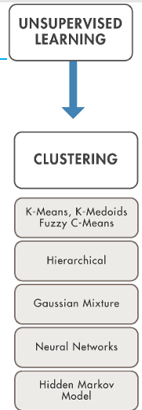
何时考虑无监督学习
无监督学习在您想要探索数据但还没有具体目标或不确定数据包含什么信息时非常有用。
这也是降低数据维度的好方法。

Slide 24
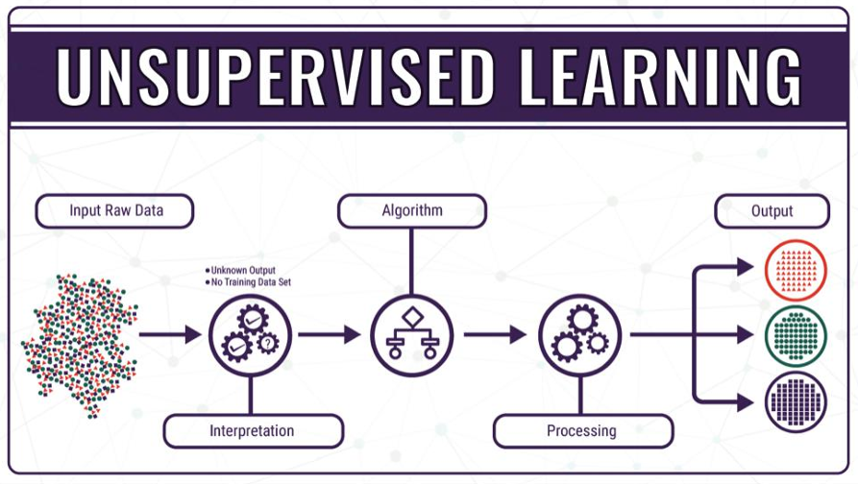
无监督学习
输入原始数据
算法
输出
未知输出
无训练数据集
解释
处理

Slide 25
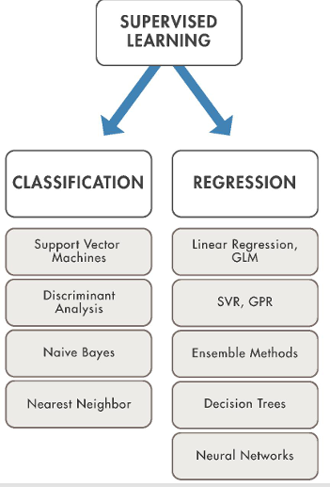
何时考虑监督学习
监督学习算法采用已知的输入数据集和对数据的已知响应，并训练一个模型以对新的输入数据生成合理的预测响应。如果您有所要预测输出的现有数据，请使用监督学习。

Slide 26
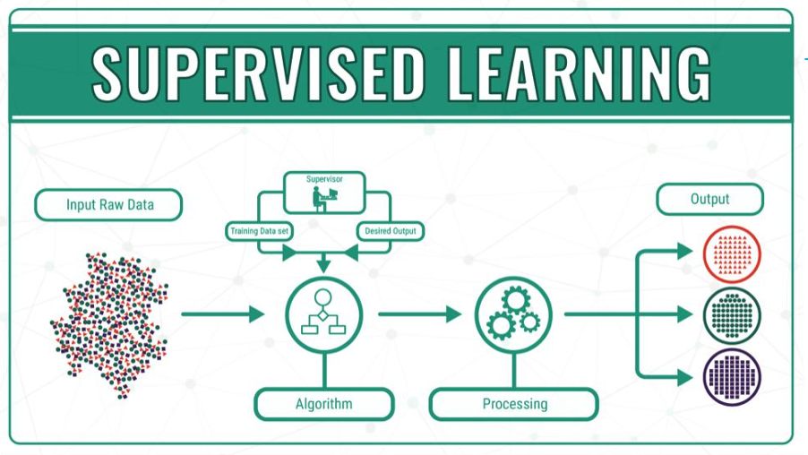
监督学习
监督者
输入原始数据
输出
训练数据集
期望输出
算法
处理

Slide 27
半监督学习
半监督学习在监督学习和无监督学习之间提供了一个愉快的折中方案。
在训练期间，它使用一个较小的带标签数据集来指导从较大的未标记数据集中进行分类和特征提取。
半监督学习可以解决没有足够的标记数据来训练监督学习算法的问题。

Slide 28
半监督学习
半监督学习是一种折中方案，您使用一个包含带标签和未标记数据的训练数据集。
当难以从数据中提取相关特征以及当您拥有大量数据时，它非常有用。
半监督学习对于医学图像来说是理想的选择，其中少量的训练数据可以显著提高准确性。例如，放射科医生可以标记一小部分 CT 扫描中的肿瘤。

Slide 29
应用
随着大数据的兴起，机器学习对于解决以下领域的问题变得尤为重要：
计算金融，用于信用评分和算法交易
图像处理和计算机视觉，用于人脸识别、运动检测和物体检测
计算生物学，用于肿瘤检测、药物发现和 DNA 测序
能源生产，用于价格和负荷预测
汽车、航空航天和制造业，用于预测性维护
自然语言处理

Slide 30
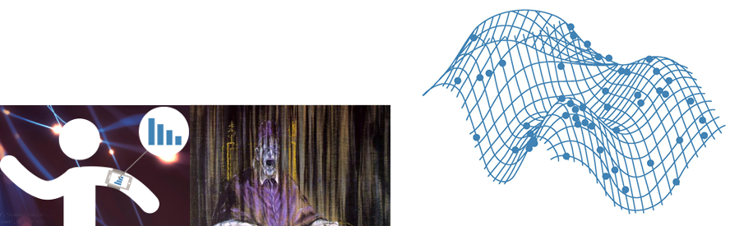
案例研究 [1,2]
创建可以分析艺术作品的算法
优化大型建筑中的暖通空调能源使用
检测低速汽车碰撞

Slide 31
机器学习挑战
数据形式多样
预处理数据可能需要专业知识和工具。
找到最适合数据的模型需要时间。

Slide 32
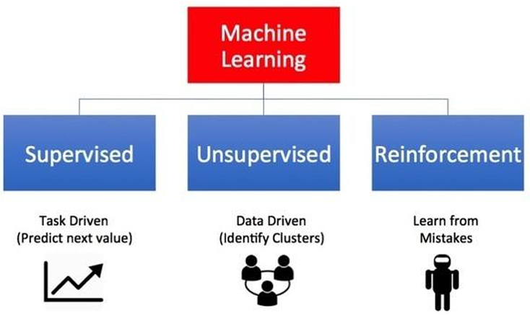
机器学习类型
机器学习
监督学习
无监督学习
强化学习

Slide 33
可解释性
机器学习模型在做预测方面可以非常出色，但它们通常无法用人类容易理解的术语为其预测提供解释。
它们得出结论所依据的特征可能如此繁多，其计算如此复杂，以至于研究人员可能无法确切地确定算法产生其答案的原因。

Slide 34
可解释性 vs. 可说明性
"可解释性"是学术界和工业界人工智能研究人员中一个非常活跃的研究领域。
它与"可说明性"——回答为什么——略有不同，因为它可以揭示模型内部变化的原因和结果，即使模型的内部运作仍然不透明。

Slide 35
可解释性方法
部分依赖图(PDP)；
个体条件期望(ICE)
置换特征重要性
全局代理模型
局部代理模型(ICE)
Shapley 值(SHAP)

Slide 36
无监督学习
什么是无监督学习
为什么使用无监督学习
无监督学习基础
应用
常见问题解答 参考文献

Slide 37
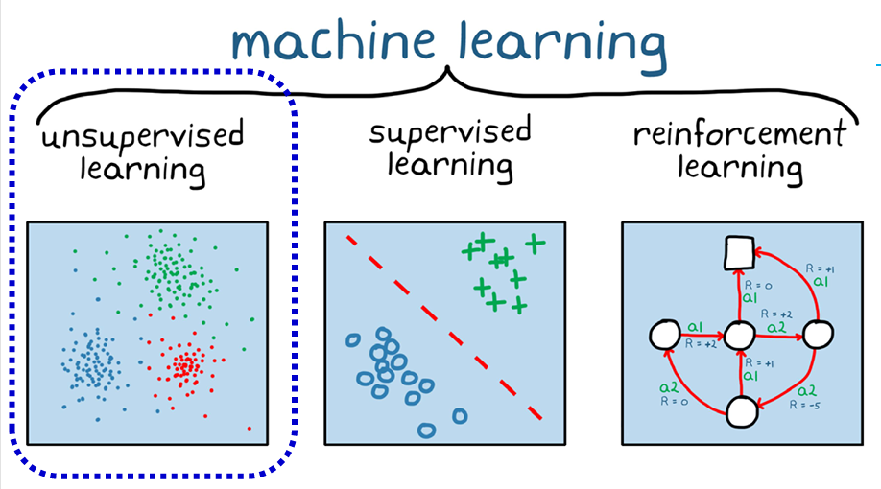
机器学习
无监督学习 监督学习 强化学习

Slide 38
1 什么是无监督学习
无监督学习是一组处理"无真实标签"数据的机器学习算法。
无监督学习旨在发现输入数据中的隐藏模式或内在结构。无监督学习可以分为两类问题：
聚类：聚类问题是您希望发现数据中固有的分组。
关联：关联规则学习问题是您希望发现描述大部分数据的规则。

Slide 39
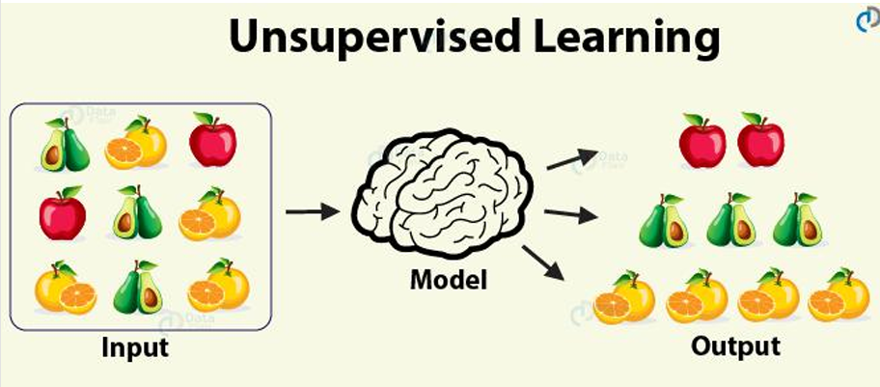
无监督学习

Slide 40
2 为什么使用无监督学习
无监督学习通过模式识别发现数据中各种未知模式。
它实时进行，因此所有输入数据在学习者在场时进行分析和标记。
无监督方法有助于搜索可用于分类的特征。

Slide 41
3 无监督学习基础
在聚类分析中，数据根据某种相似性度量或共享特征被划分为组。 形成的簇使得同一簇中的对象非常相似，而不同簇中的对象非常不同。 聚类算法分为两大类：
硬聚类，其中每个数据点仅属于一个簇
软聚类，其中每个数据点可以属于多个簇

Slide 42
如果您还不知道数据可能如何分组：
使用自组织特征图或层次聚类来寻找数据中可能的结构。
使用聚类评估来寻找给定聚类算法的"最佳"组数。

Slide 43
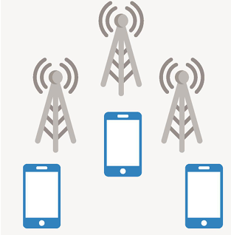
硬聚类算法
K-Means
K-Medoids
Fuzzy C-Means
层次聚类
高斯混合模型
神经网络
隐马尔可夫模型
自组织映射

Slide 44
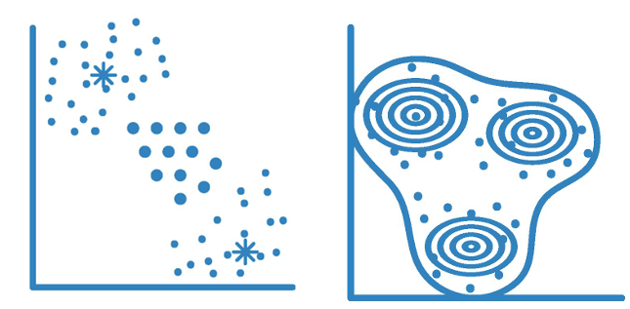
软聚类算法
模糊 C-Means
高斯混合模型

Slide 45
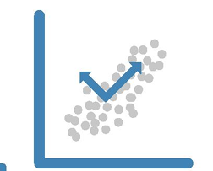
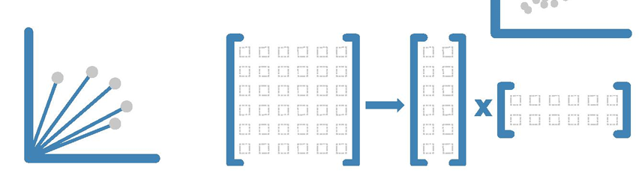
降维
主成分分析
非负矩阵分解
因子分析

Slide 46
4 应用[1]
聚类 根据相似性自动将数据集划分为组。
异常检测 可以发现数据集中的异常文本或数据点。它对于发现欺诈性交易非常有用。
关联挖掘识别在您的数据点/数据集中经常一起出现的项目集。
潜在变量模型 广泛用于数据预处理。例如减少数据集中的特征数量或将数据集分解为多个组成部分。

Slide 47
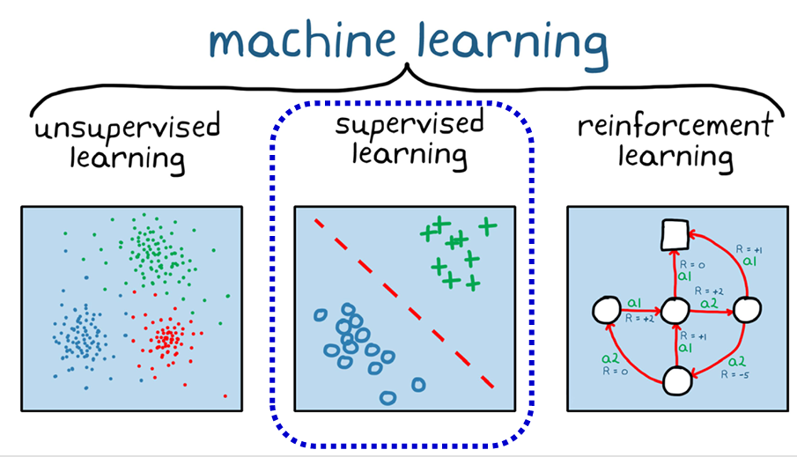
机器学习
无监督学习
监督学习
强化学习

Slide 48
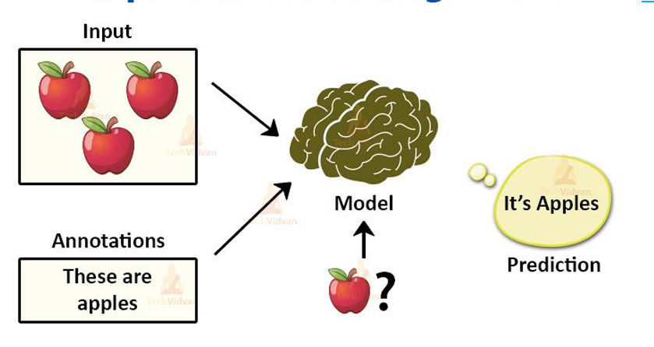
机器学习中的监督学习

Slide 49
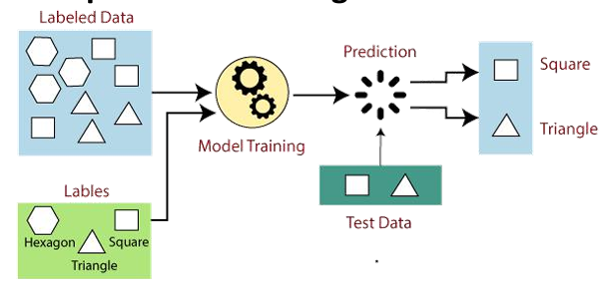
章节内容
什么是监督学习
为什么使用监督学习
监督学习基础
应用

Slide 50
1 什么是监督学习[1,2]
监督学习是机器学习的一个子类别。
它的定义是使用带标签的数据集来训练算法，以准确地对数据进行分类或预测结果。
当输入数据输入模型时，它会调整其权重，直到模型被适当拟合，这作为交叉验证过程的一部分发生。

Slide 51
2 为什么使用监督学习[3]
如果您有所要预测输出的现有数据，请使用监督学习。
监督学习算法采用已知的输入数据集和已知的响应，并训练一个模型以对新的输入数据生成合理的预测响应。
监督学习可以分为两个子类别：分类和回归。

Slide 52
3 监督学习基础
分类使用算法将测试数据准确分配到特定类别中。
回归用于理解因变量和自变量之间的关系。它通常用于进行预测。

Slide 53
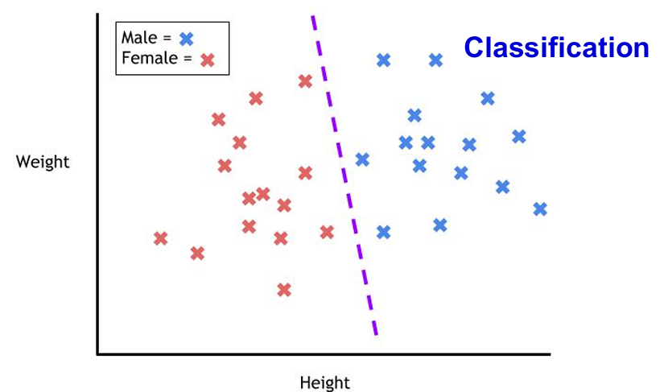
分类

Slide 54
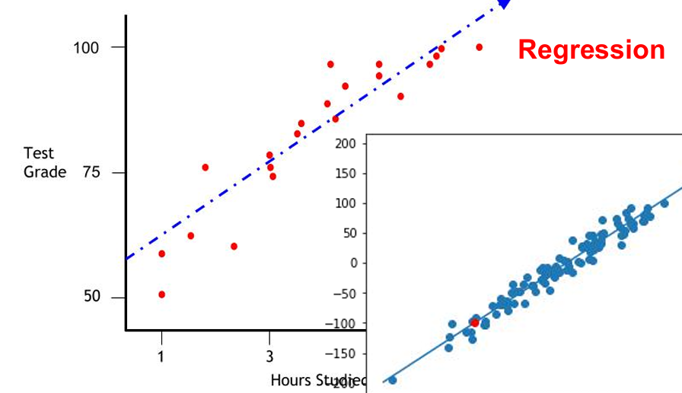

Slide 55
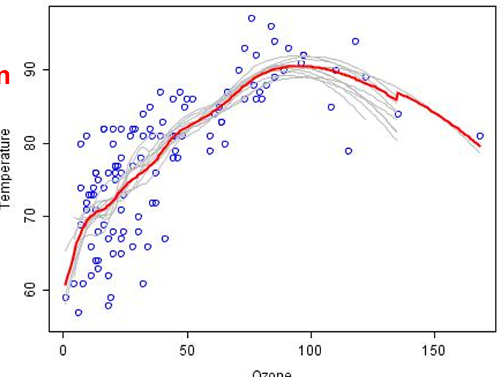
回归
指标： R-square
Adjusted R-square
AIC
BIC
Mallows’ Cp

Slide 56
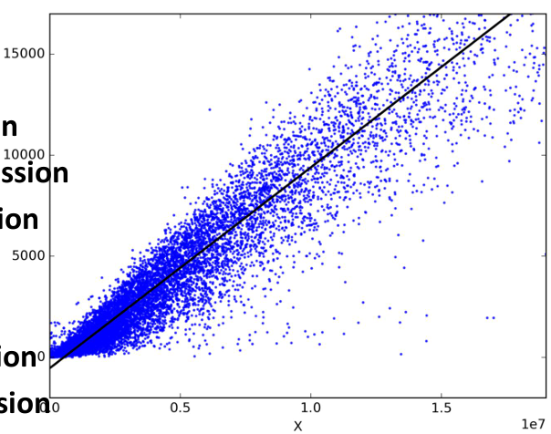
回归
线性回归
逻辑回归
多项式回归
逐步回归
岭回归
Lasso 回归
贝叶斯回归
生态回归
稳健回归

Slide 57
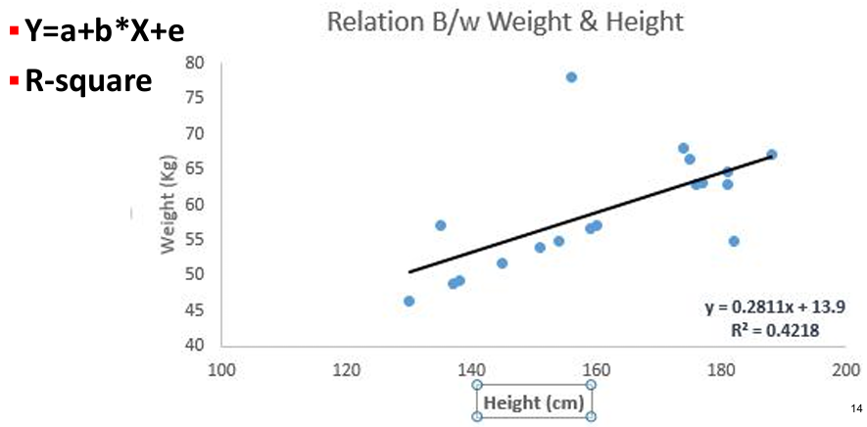
线性回归

Slide 58
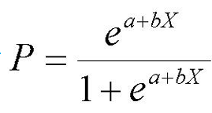
逻辑回归
当因变量是二分变量时，逻辑回归是合适的回归分析。
逻辑回归是一种预测分析。
逻辑回归用于描述数据并解释一个二元因变量与一个或多个名义、顺序、区间或比率水平自变量之间的关系。

Slide 59
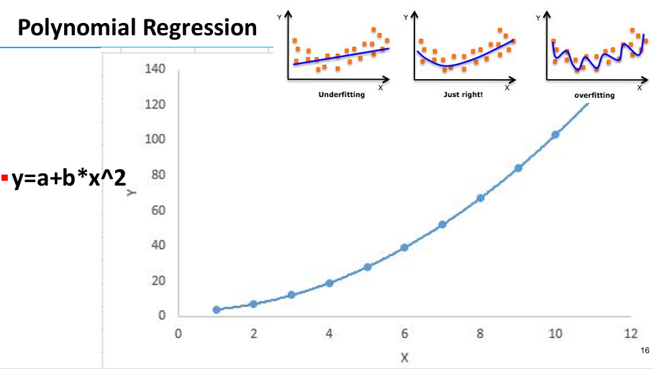
多项式回归

Slide 60
逐步回归
R平方, F检验或 t检验。
逐步回归是逐步迭代构建回归模型的过程，涉及选择要在最终模型中使用的自变量。
它涉及依次添加或移除潜在的解释变量，并在每次迭代后测试统计显著性。

Slide 61
逐步回归
逐步回归的基本目标是通过一系列检验找到一个显著影响因变量的自变量集。
这是通过计算机迭代完成的，迭代是通过重复的分析轮次或周期得出结果或决策的过程。
借助统计软件包自动进行检验具有节省时间和限制错误的优点。

Slide 62
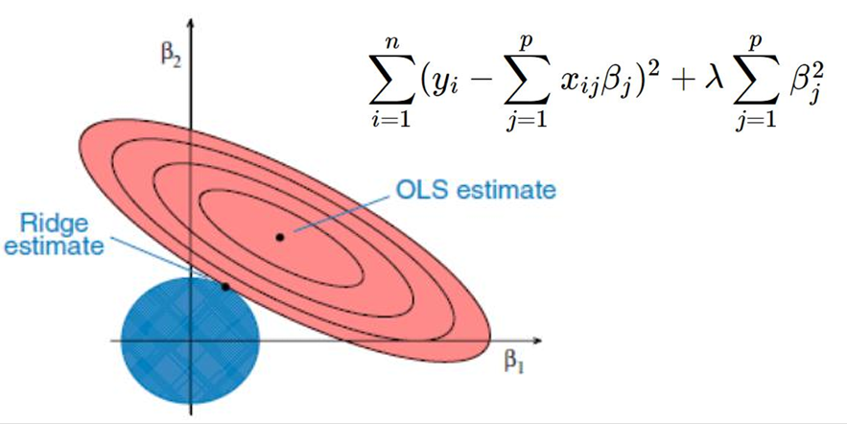
岭回归

Slide 63
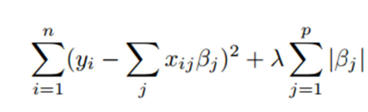
Lasso 回归
首字母缩略词"LASSO"代表最小绝对收缩和选择算子。
Lasso 回归是一种使用收缩的线性回归。
收缩是将数据值向中心点收缩，例如均值。

Slide 64
Lasso 回归
Lasso 过程鼓励简单、稀疏的模型。
这种特殊类型的回归非常适用于显示高度多重共线性的模型，或者当您希望自动化模型选择的某些部分时，例如变量选择/参数消除。

Slide 65
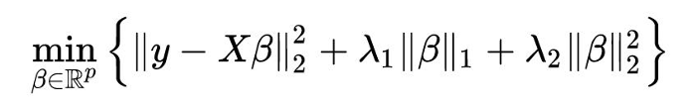
ElasticNet
当 p>n时，lasso 只能选择 n个协变量，并且它倾向于从任何高度相关的协变量集中选择一个协变量。
此外，即使当 n>p时，给定强相关的协变量，岭回归往往表现更好。

Slide 66
优点
借助监督学习，模型可以基于先前的经验预测输出。
在监督学习中，我们可以对对象的类别有确切的了解。
监督学习模型帮助我们解决各种现实世界的问题，例如欺诈检测、垃圾邮件过滤等。

Slide 67
缺点
监督学习模型不适合处理复杂的任务。
如果测试数据与训练数据集不同，监督学习无法预测正确的输出。
训练需要大量的计算时间。
在监督学习中，我们需要对对象的类别有足够的了解。

Slide 68
4 应用
文本分类。
人脸检测。
签名识别。
客户发现。
垃圾邮件检测。
天气预报。
预测房价，股价预测

Slide 69
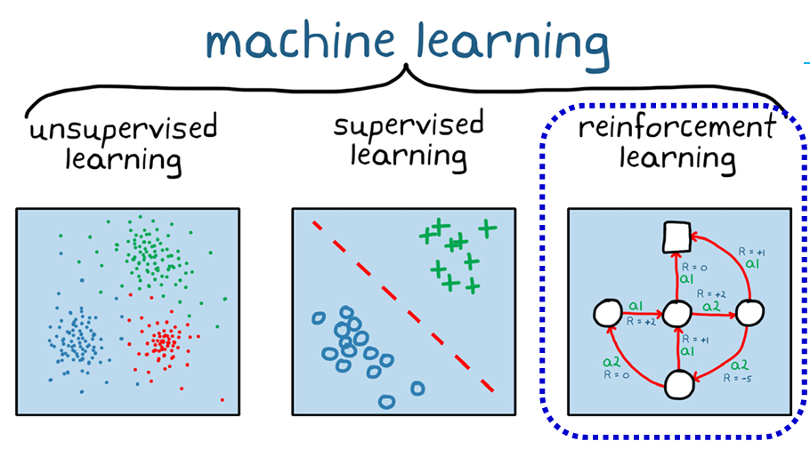
机器学习
无监督学习
监督学习
强化学习

Slide 70
章节内容
什么是强化学习
为什么使用强化学习
强化学习基础
应用

Slide 71
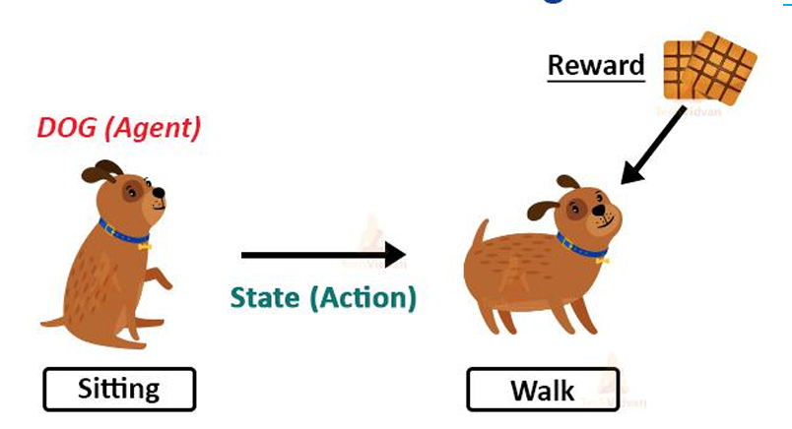
机器学习中的强化学习

Slide 72
1 什么是强化学习
强化学习是一种以目标为导向的计算方法，计算机通过与未知的动态环境交互来学习执行任务。
这种学习方法使计算机能够做出一系列决策，以最大化任务的累积奖励，而无需人工干预，也无需显式编程来实现任务。

Slide 73
1 什么是强化学习
强化学习的目标是训练一个智能体在未知环境中完成任务。
智能体从环境接收观察和奖励，并向环境发送动作。
奖励是衡量一个动作在完成任务目标方面成功程度的指标。

Slide 74
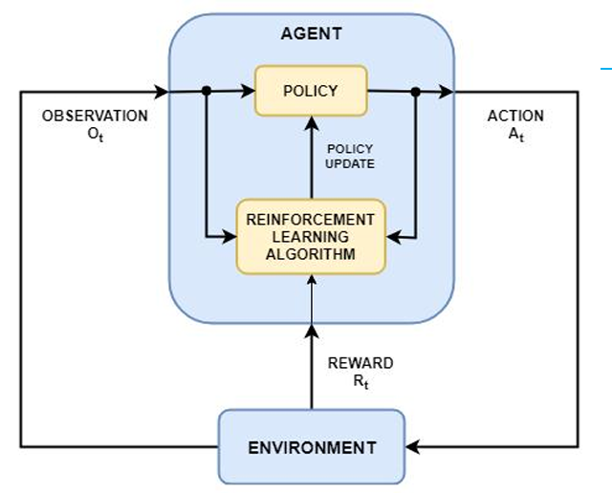

Slide 75

智能体
两个组成部分：
一个策略
一个学习算法

Slide 76
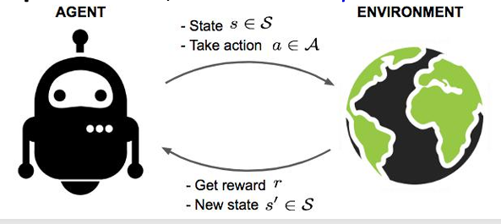
策略
策略是一个映射，它根据来自环境的观察来选择动作。
通常，策略是一个带有可调参数的函数逼近器，例如深度神经网络。

Slide 77
学习算法
学习算法根据动作、观察和奖励不断更新策略参数。
学习算法的目标是找到一个最优策略，以最大化任务期间收到的累积奖励。

Slide 78
2 为什么使用强化学习
它帮助您发现哪种情况需要动作
帮助您发现哪种动作在较长时间内产生最高奖励。
强化学习还为学习智能体提供奖励函数。
它还允许它找出获得大奖励的最佳方法。

Slide 79
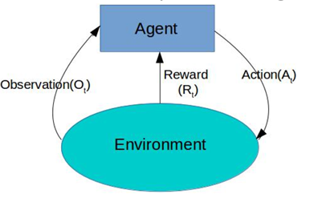
何时不使用强化学习？
当您有足够的数据可以用监督学习方法解决问题时
强化学习是计算密集型且耗时的，特别是当动作空间很大时。

Slide 80
2 为什么使用强化学习
强化学习涉及智能体通过反复试错与环境交互来学习最优行为，无需人工参与。
例如，考虑使用自动驾驶系统停放车辆的任务。

Slide 81
自动驾驶系统
此任务的目标是让车辆计算机以正确的位置和方向停放车辆，为此控制器使用：
来自摄像头、加速度计、陀螺仪、GPS 接收器和激光雷达的读数
生成转向、制动和加速命令

Slide 82
自动驾驶系统
动作命令被发送到控制车辆的执行器。
产生的观察结果取决于执行器、传感器、车辆动力学、路面、风和许多其他次要因素。
所有这些因素，即除了智能体之外的一切，构成了强化学习中的环境。

Slide 83
自动驾驶系统
为了学习如何从观察中生成正确的动作，计算机使用试错过程反复尝试停放车辆。
为了指导学习过程，您提供一个信号，当汽车成功到达期望的位置和方向时为 1，否则为 0。
在每次试验期间，计算机使用初始化为某些默认值的映射来选择动作。

Slide 84
自动驾驶系统
每次试验后，计算机更新映射以最大化奖励。
这个过程一直持续，直到计算机学会一个成功停放汽车的最优映射。

Slide 85
强化学习工作流程
使用强化学习训练智能体是一个迭代过程。
后期阶段的决策和结果可能要求您返回到学习工作流程的早期阶段。
定义问题
创建环境
定义奖励
创建智能体
训练智能体
验证智能体
部署策略

Slide 86
例如
如果训练过程在合理的时间内没有收敛到最优策略，您可能需要在重新训练智能体之前更新以下任何一项：
训练设置
学习算法配置
策略表示
奖励信号定义
动作和观察信号
环境动态

Slide 87
3 强化学习基础
强化学习的三种方法是
A 基于值
B 基于策略
C 基于模型的学习
两种类型的强化学习是
I 正强化
II 负强化

Slide 88
3 强化学习基础
Q学习 [A]
深度 Q 网络 [A + C]
马尔可夫决策过程 = 状态-动作-奖励-状态-动作 [C]
深度确定性策略梯度 [A+B]

Slide 89
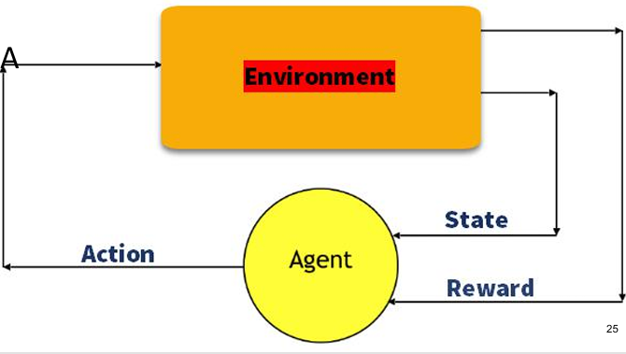
马尔可夫决策过程
以下参数用于求解：
动作集
状态集 -S
奖励- R
策略- n
值- V

Slide 90
Q学习
Q 学习是一种基于值的方法，用于提供信息以告知智能体应采取哪种动作。
让我们通过以下例子来理解这种方法：一栋建筑中有五个房间，由门连接。
每个房间编号为 0 到 4 建筑外部可以是一个大的外部区域 门 1 和 4 从房间 5 通向建筑内部

Slide 91
Q学习
接下来，您需要为每个门关联一个奖励值：
直接通向目标的门的奖励为 100
未直接连接到目标房间的门给予零奖励
由于门是双向的，为每个房间分配两个箭头
上图中的每个箭头都包含一个即时奖励值

Slide 92
Q学习
一个智能体从房间 2 遍历到 5
初始状态 = 状态 2 状态 2-> 状态 3 状态 3 -> 状态 (2,1,4) 状态 4-> 状态 (0,5,3) 状态 1-> 状态 (5,3) 状态 0-> 状态 4

Slide 93
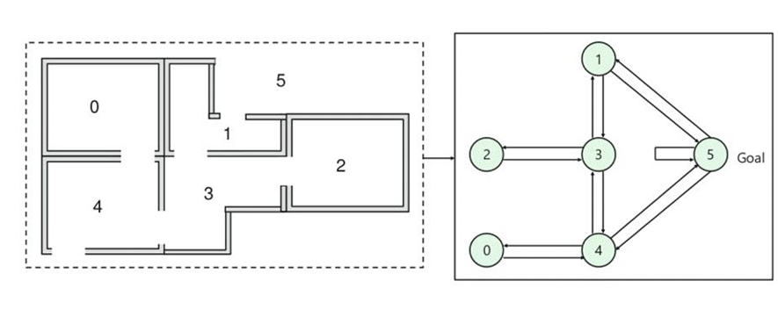

Slide 94
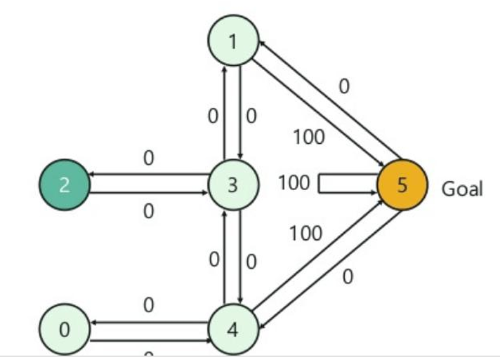

Slide 95
4 应用
自动驾驶
工业自动化机器人。
商业战略规划
个性化推荐
训练系统
飞机控制和机器人运动控制
竞价和广告

Slide 96
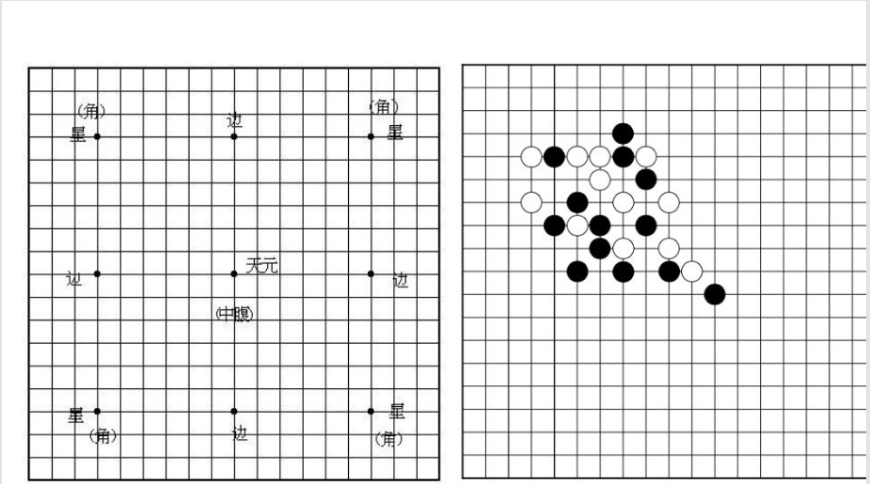

Slide 97
一些重要术语
智能体：它是一个假定的实体，在环境中执行动作以获得某种奖励。
环境：智能体必须面对的场景。
奖励：当智能体执行特定动作或任务时给予的即时回报。
状态：环境返回的当前情况。
策略：智能体应用的一种策略，基于当前状态决定下一个动作。
值：与短期奖励相比，它是预期的长期折现回报。
值函数：它指定一个状态的值，即智能体从该状态开始应预期的总奖励量。
环境模型：它模仿环境的行为。它帮助您进行推断并确定环境将如何行为。

Slide 98
参考文献
[1] Reinforcement Learning with MATLAB and Simulink https://www.mathworks.com/campaigns/offers/reinforcement-learning-with matlab-ebook.html
[2]What Is Reinforcement Learning? https://www.mathworks.com/discovery/reinforcement-learning.html

